Slide 1



L'analisi dei dati in Atlas, esperienze maturate durante la tesi di laurea magistrale
Attilio Picazio

Slide 2
Sommario
Il punto di partenza
Il Modello Standard
Apparato sperimentale:
  LHC
  L’esperimento ATLAS
  Il modello di calcolo di ATLAS – Grid
Ricostruzione dei muoni in ATLAS
Analisi ed implementazione di una procedura di reiezione della componente muonica non-prompt:
  Contaminazione dei muoni da decadimento di π± e k±
  Studio delle osservabili discriminanti e produzione di una simulazione Monte Carlo
  Effetto della selezione sui dati
Soppressione di produzione di J/ψ in collisioni Heavy Ions

Slide 3

Ai blocchi di partenza
Background “Teorico”:
TQC
Particelle Elementari
Istituzioni di fisica Nucleare e Sub-Nucleare
Background “Sperimentale”:
Lab. di fisica Sub-Nucleare
Lab. 4
Analisi dati in Fisica Sub-Nucleare
Interazioni radiazione-materia e tecniche di rivelazione
Conoscenze informatiche: C++ e Root

Slide 4
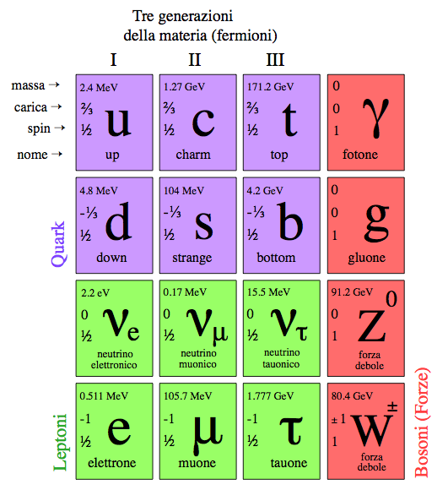
Il Modello Standard
È una teoria che descrive tutte le particelle elementari ad oggi note e tre delle quattro forze fondamentali note, ossia le interazioni forti, quelle elettromagnetiche e quelle deboli.
Si tratta di una teoria di campo quantistica, coerente sia con la meccanica quantistica che con la relatività speciale.
Responsabile delle Masse?
Materia
Materia “Ordinaria”
Bosone di Higgs (?)
Interazioni

Slide 5
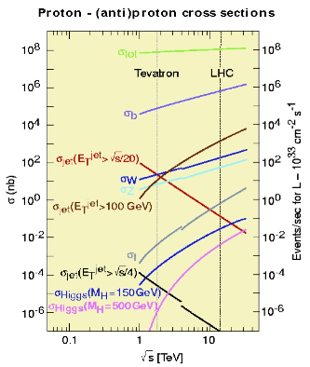
Il Programma di Fisica di ATLAS
Principali argomenti di Fisica delle alte energie che costituiscono il programma di ricerca della collaborazione ATLAS sono:
Ricerca del bosone di Higgs
Fisica dei mesoni B
Fisica del bosone W± e del quark Top
Teorie oltre il Modello Standard
“Rate di Eventi” = σ×L
σ → Sezione d’urto del processo
L → Luminosità dell’acceleratore
σ_{pp}=100 mb

Slide 6
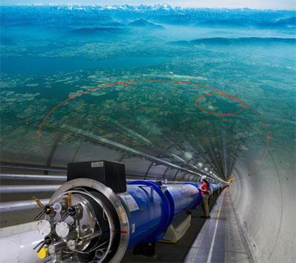
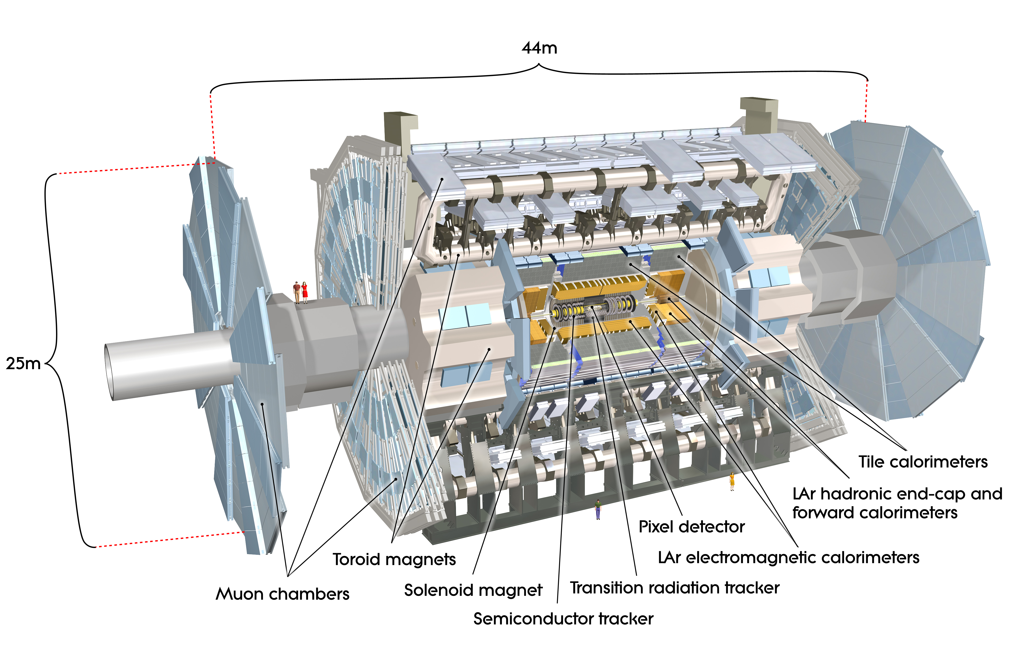

L’apparato sperimentale
LHC
ATLAS
GRID COMPUTING

Slide 7
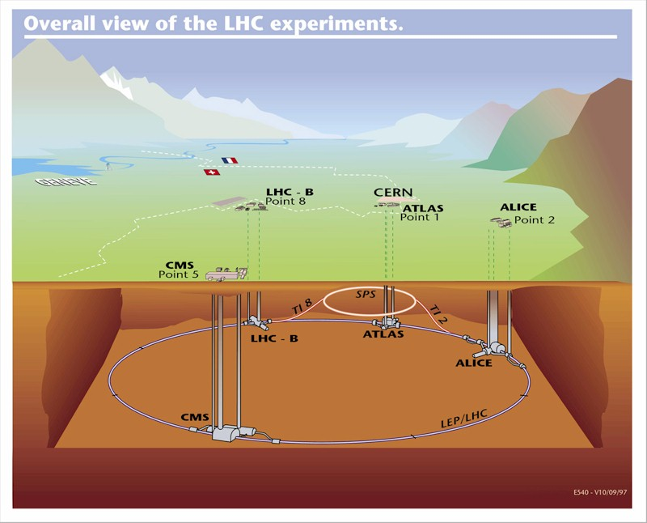
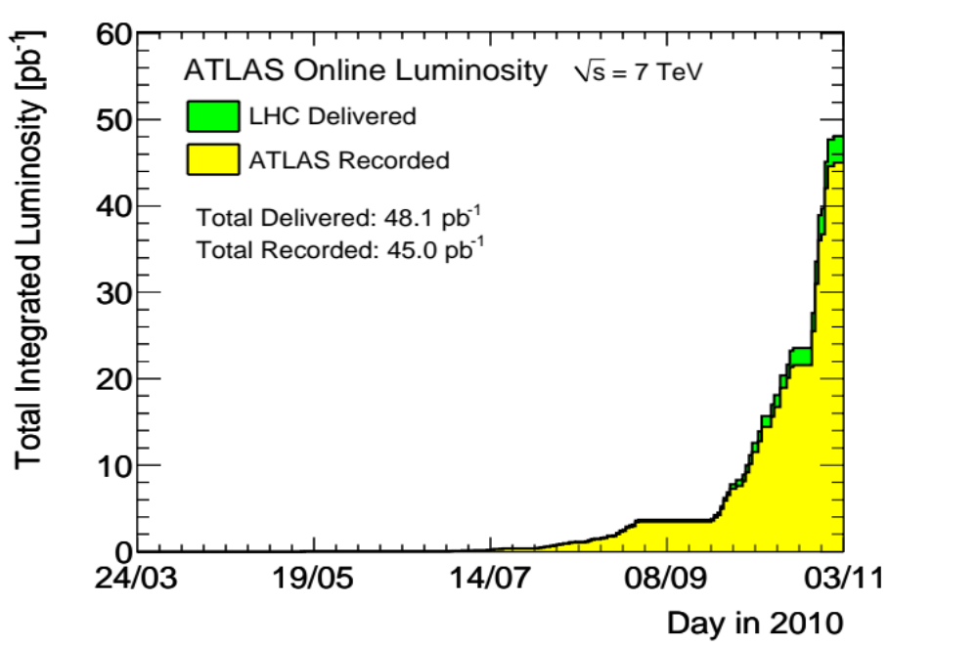
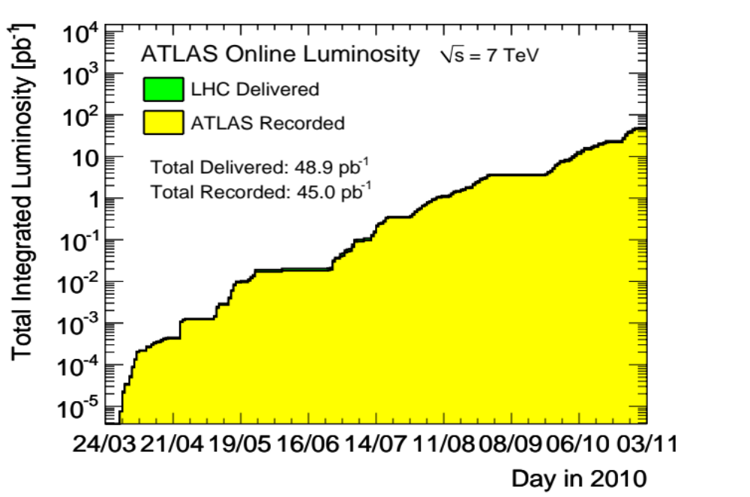
Il Large Hadron Collider
Parametri di progetto
Circonferenza ->27 km
Energia nel centro di massa -> 14 TeV
Luminosità istantanea -> 10³⁴cm⁻²s⁻¹
Il 30 marzo 2010 ha avuto inizio la presa dati con energia nel centro di massa di 7 TeV
La Luminosità istantanea (L) è stata portata al valore di picco di 2.1 x 10³²cm⁻²s⁻¹
(Obiettivo del 2010)

Slide 8
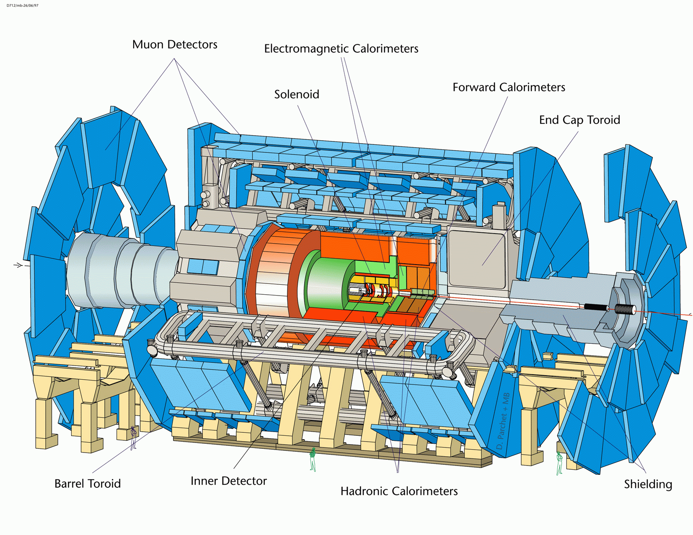
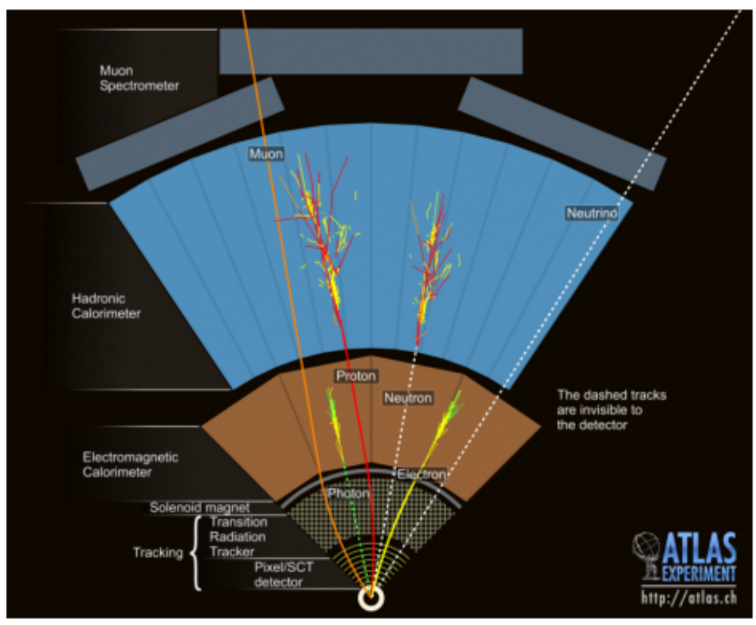
L’apparato sperimentale ATLAS - Generalità
Il rivelatore di ATLAS (A Toroidal LHC ApparatuS) è caratterizzato dalla presenza di un grande sistema magnetico che produce un campo toroidale di 0.5 T nella regione dello spettrometro a muoni
Esperimento “multi purpose” progettato per garantire ottima risoluzione ed identificazione di particelle in un ampio spettro di energia.
Principali apparati:
Rivelatore interno (ID)
Calorimetro Elettromagnetico
Calorimetro Adronico
Spettrometro a muoni (MS)
8

Slide 9
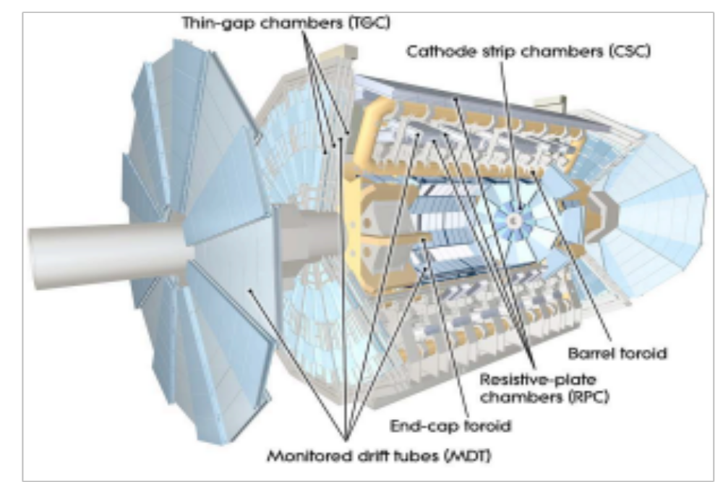
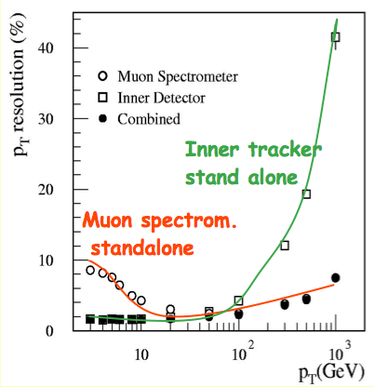
Lo Spettrometro a Muoni
Spettrometro immerso in aria
Campo magnetico toroidale di 0.5 T
Alta risoluzione per la rivelazione di muoni (10 % per p_{T}≈1 TeV)
Ottima gestione di eventi con alta molteplicità

Slide 10
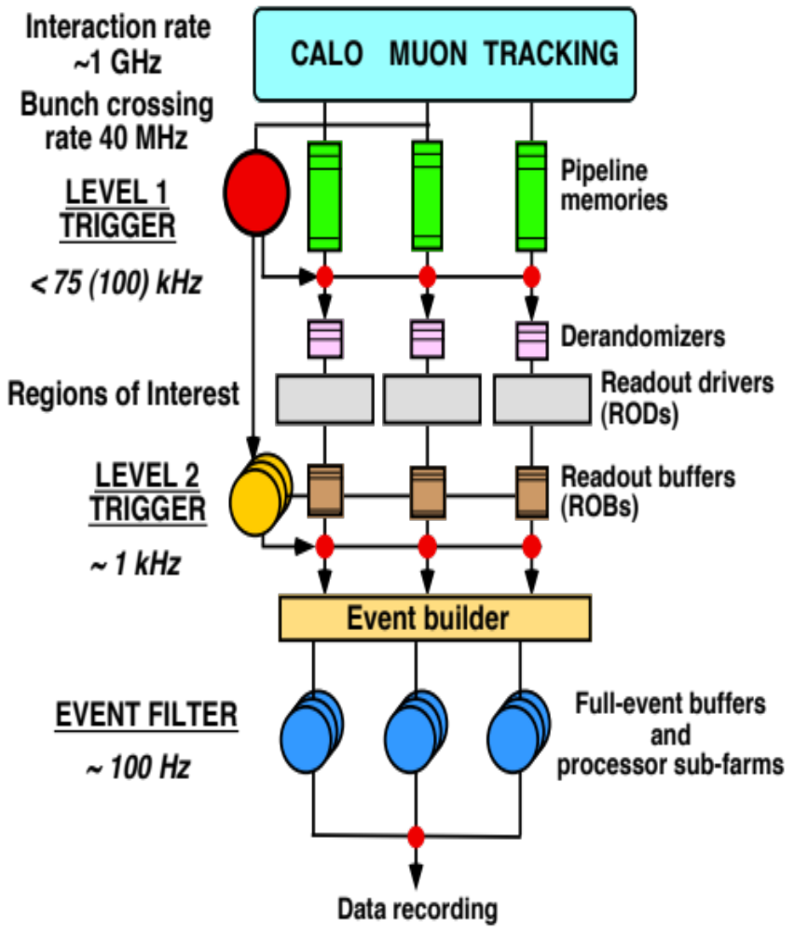
Il Trigger di ATLAS
Con una luminosità istantanea di 10³⁴cm⁻²s⁻¹ il numero di eventi al secondo atteso è:
Ogni evento occupa in memoria circa ≈1.5 MB, ma la massima quantità di dati archiviabile è ≈300 MB/s, quindi solo ≈200 Hz.
Il Trigger riduce da 10⁹ a 10² in un tempo dell’ordine del secondo

Slide 11


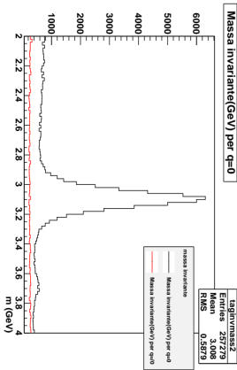

Abbiamo i dati!
data10_7TeV.00167776.physics_Muons.recon.ESD.f299
6 pb⁻¹
Spazio disco ~3.6 TB
N Eventi 7318938
N Files 4015
Applicazione che gira sotto Athena, il framework di ATLAS
Flusso della nostra analsi
JpsiIt
Con una connesione a 7 Mb/s per scaricarlo ci vorrebbero ~52 giorni!
Produce n-tuple di Root con tutte le informazioni disponibili degli eventi
Con un laptop recente per processarlo con JpsiIt ci vorrebbero ~20 giorni!
Programma
in C++
JpsiItDumper
Per processare tutta la statistica attuale impiegeremmo ~570 giorni!
Ulteriore scrematura mirata alle nostre analisi

Slide 12
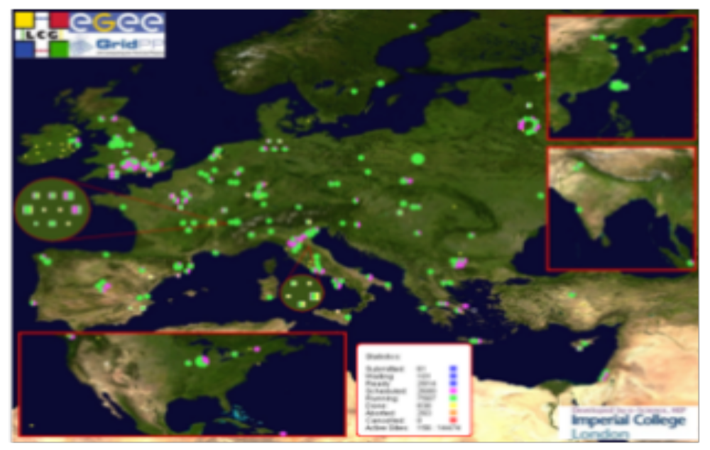
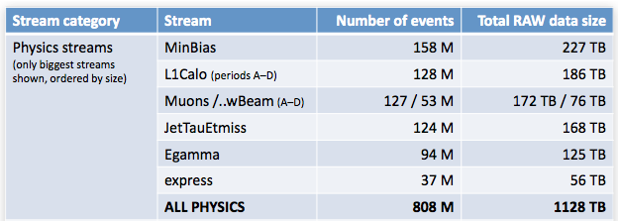
Il Calcolo Distribuito - Grid
Gli esperimenti di LHC produrranno in un anno al massimo della luminosità l’1% dell’intero ammontare mondiale di informazioni.
La Grid è una potente infrastruttura computazionale basata sul calcolo condiviso che consente ai ricercatori di produrre analisi su questa enorme mole di dati.
Dai 76 TB di dati “Raw” vengono ridotti e resi fruibili per l’analisi di Fisica (“n-tuple” di pochi GB)
Ammontare di dati raccolti al 18 ottobre 2010

Slide 13
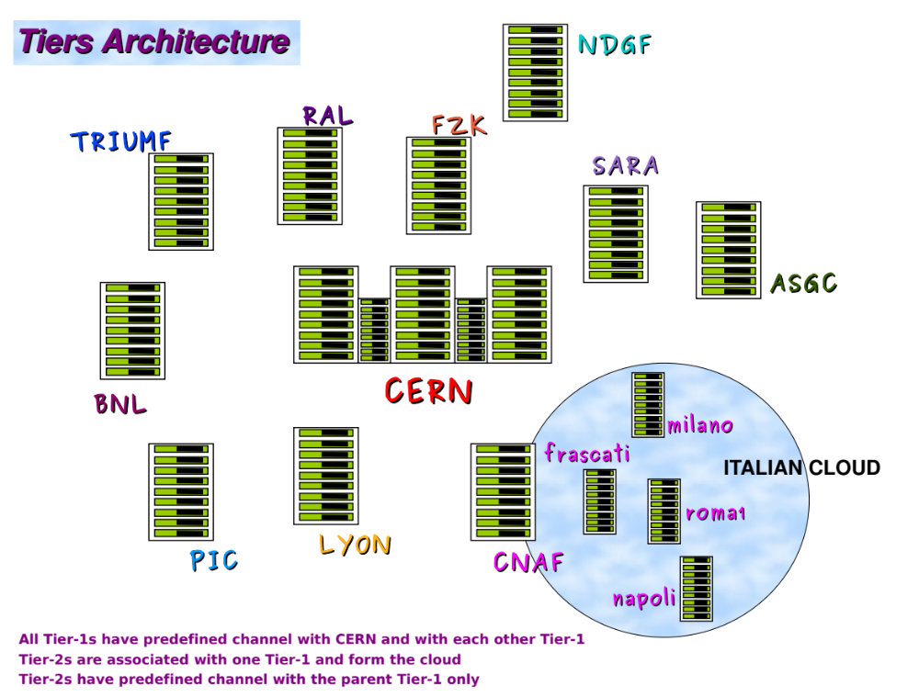
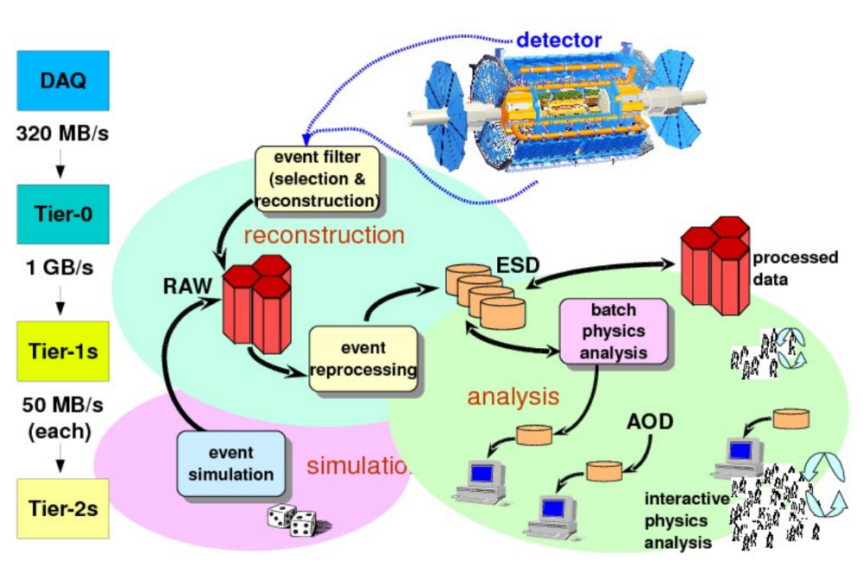
Il Calcolo Distribuito – Grid (2)

Slide 14
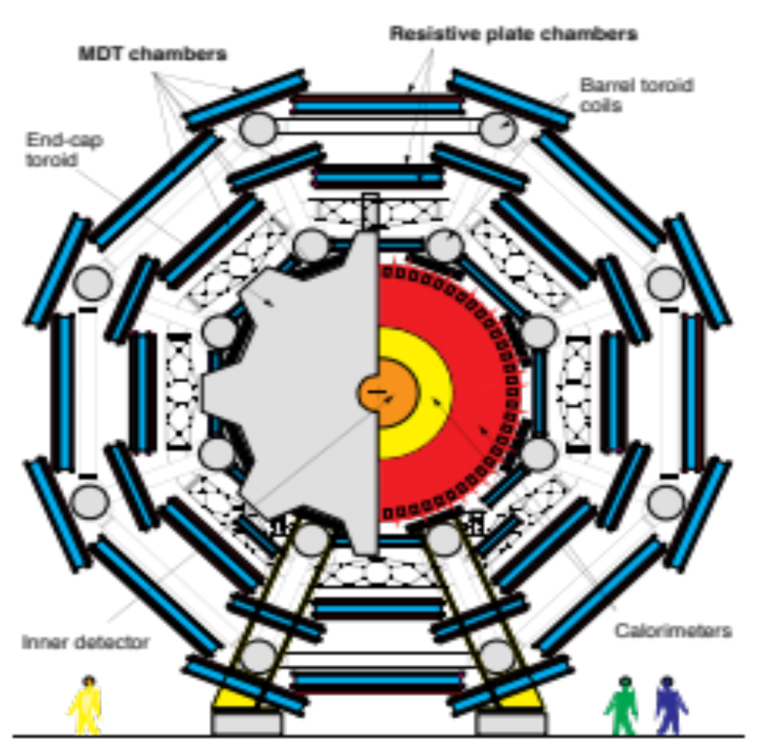
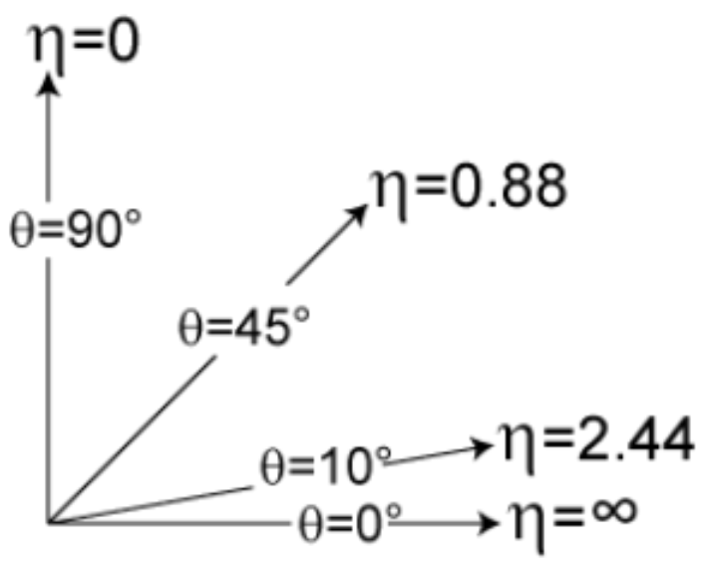
Ricostruzione dei Muoni in ATLAS
A partire dalle informazioni dei vari sistemi di rivelazione
gli algoritmi di ricostruzione stimano i parametri delle tracce delle particelle
Y
X
Parametri delle tracce:
p_{T},η(θ),ϕ,d₀,z₀
Z

Slide 15
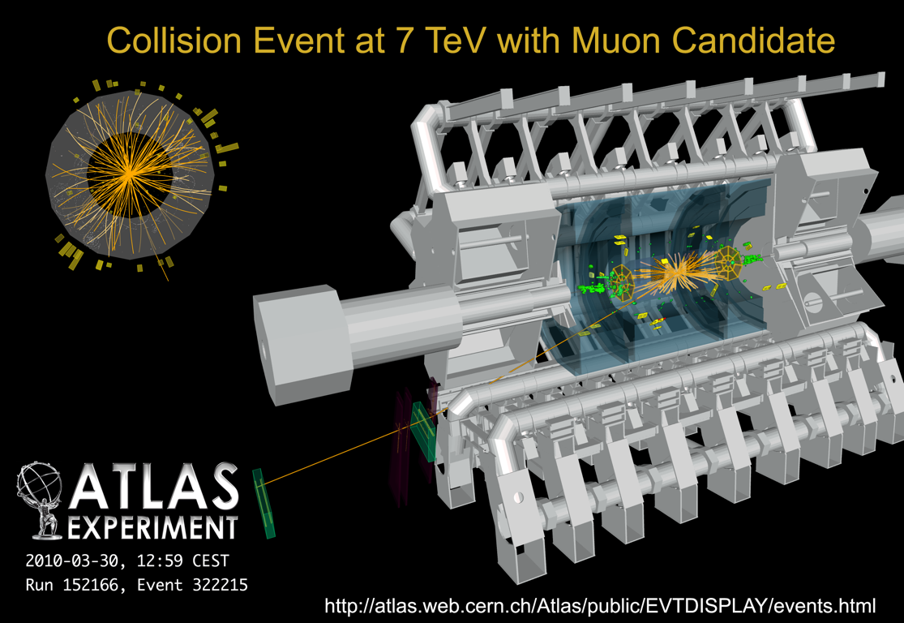


Slide 16
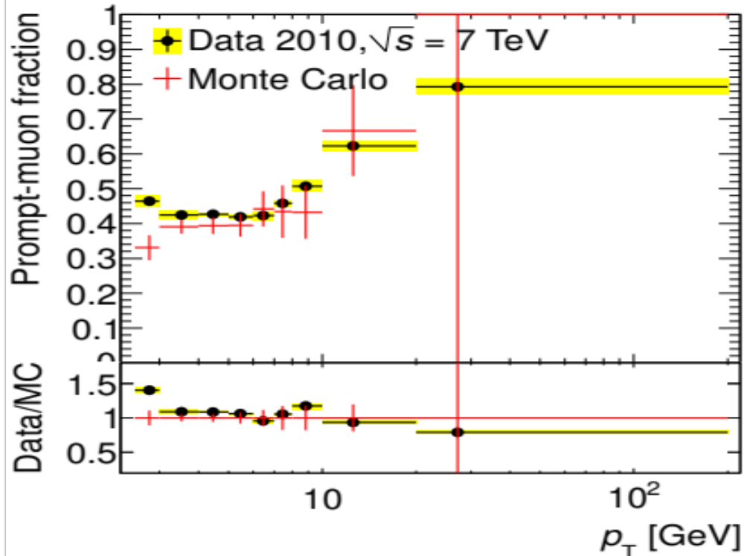
Contaminazione da muoni non-prompt
A basso impulso trasverso (p_{T}) la produzione inclusiva di muoni è dominata dai decadimenti di mesoni leggeri π± e k±
(muoni non-prompt)
È cruciale l’implementazione di metodologie in grado di ottimizzare la selezione di muoni provenienti da processi di fisica interessanti (prompt):
Heavy flavour (J/ψ, Υ, …)
Bosoni W± e Z⁰

Slide 17
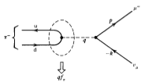
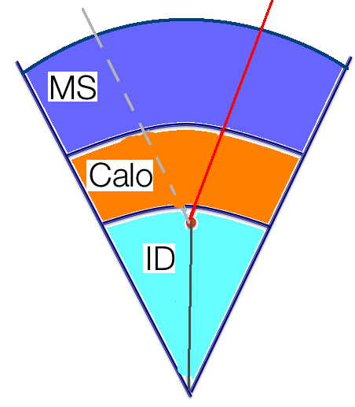
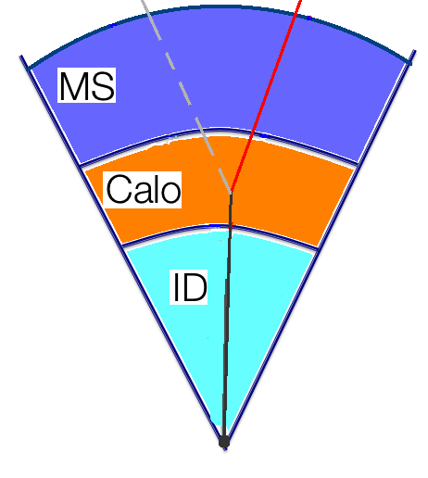
Decadiment0 dei mesoni π± e k±
I mesoni π± e k± hanno vite medie dell’ordine dei 10⁻⁸ s. A causa delle energie a cui sono prodotti, subiscono un forte boost di Lorentz che ne dilata la vita media nel sistema di riferimento del laboratorio.
ν(anti-ν)
μ±
Prima di dare luogo al loro decadimento debole dominante in μ± + ν(anti-ν) percorrono distanze non trascurabili all’interno del rivelatore.
Decadimento nei calorimetri
π±
Muoni non isolati
Fallimento della combinazione delle tracce
Segnale
Muoni da MC J/ψ
Fondo
Muoni da MC π± forzati a decadere nell’ID

Slide 18
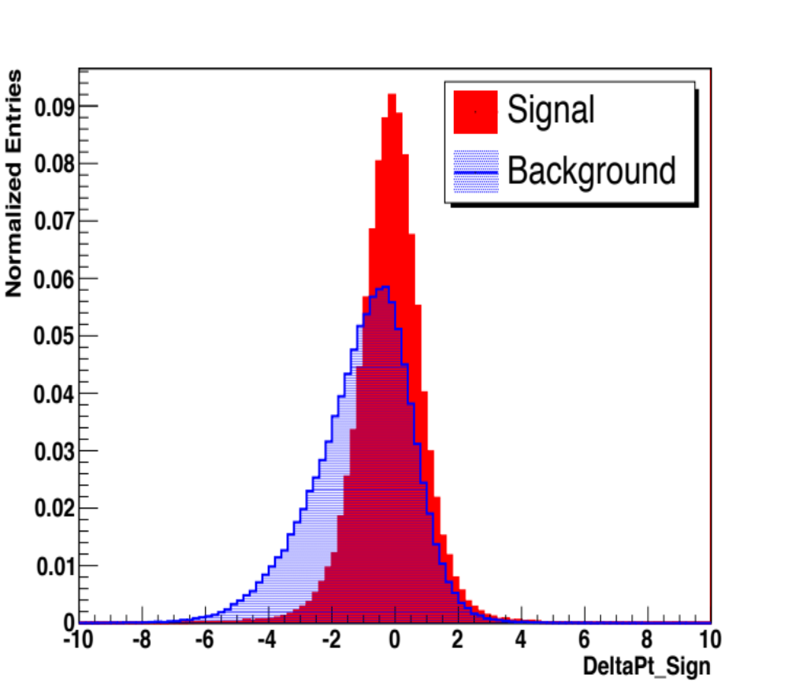
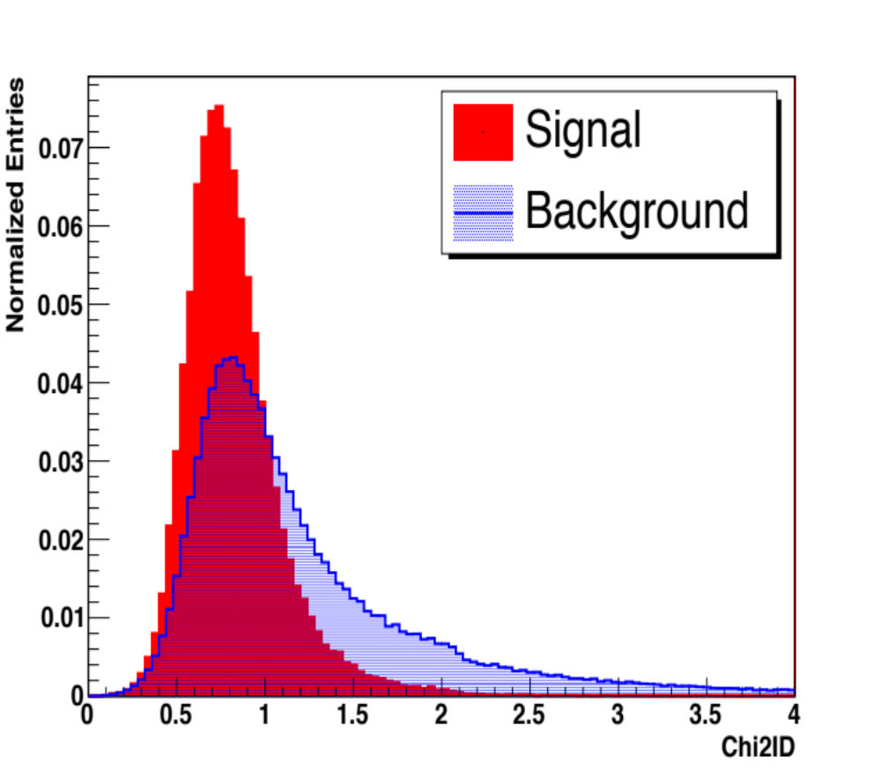
Selezione delle osservabili e analisi
Discriminanti sperimentali
Studio su Monte Carlo
Discrepanze nelle misure dell’impulso trasverso allo Spettrometro e all’ID
Scarsa qualità dei parametri stimati dalla ricostruzione nell’ID
Delta P_{t}
Χ² ID Track

Slide 19
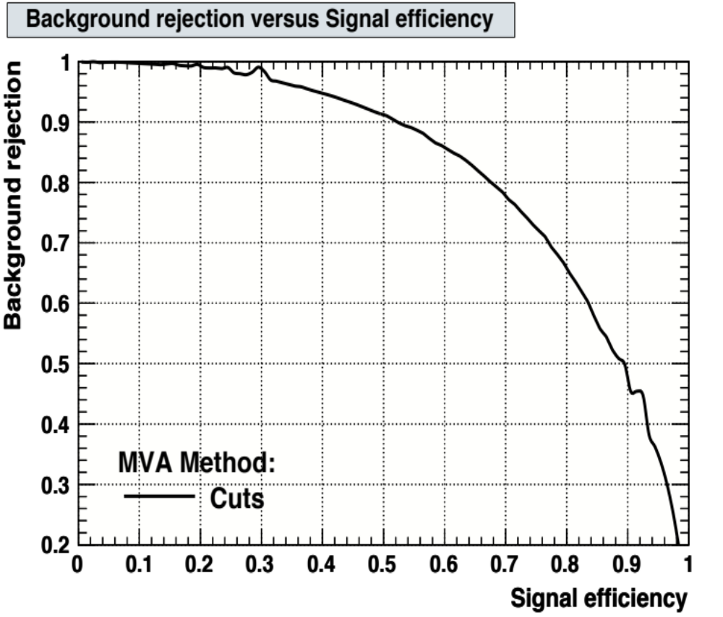
Selezione dei tagli rettangolari con TMVA
Le variabili discriminanti selezionate sono:
ΔPt Significance
Probabilità di χ² del fit ID
χ²/NDoF fit ID
Δχ²
La scelta dei tagli rettangolari è stata effettuata con l’ausilio di tecniche multivarate (TMVA).
Selezione | Efficienza % | Reiezione % | Tagli
Cut3 | 97.8±0.1 | 27.2±0.1 | DeltaChi2<=0.6 -3.5<DeltaPt_Sign 0.01<Prob_Chi2IDFit Chi2ID<=2.2
Cut2 | 90.3±0.1 | 45.4±0.1 | DeltaChi2<=0.6 -2.5<DeltaPt_Sign 0.03<Prob_Chi2IDFit Chi2ID<=1.2
Cut1 | 87.1±0.1 | 50.8±0.1 | DeltaChi2<=0.4 -2.0<DeltaPt_Sign 0.05<Prob_Chi2IDFit Chi2ID<=1.2

Slide 20
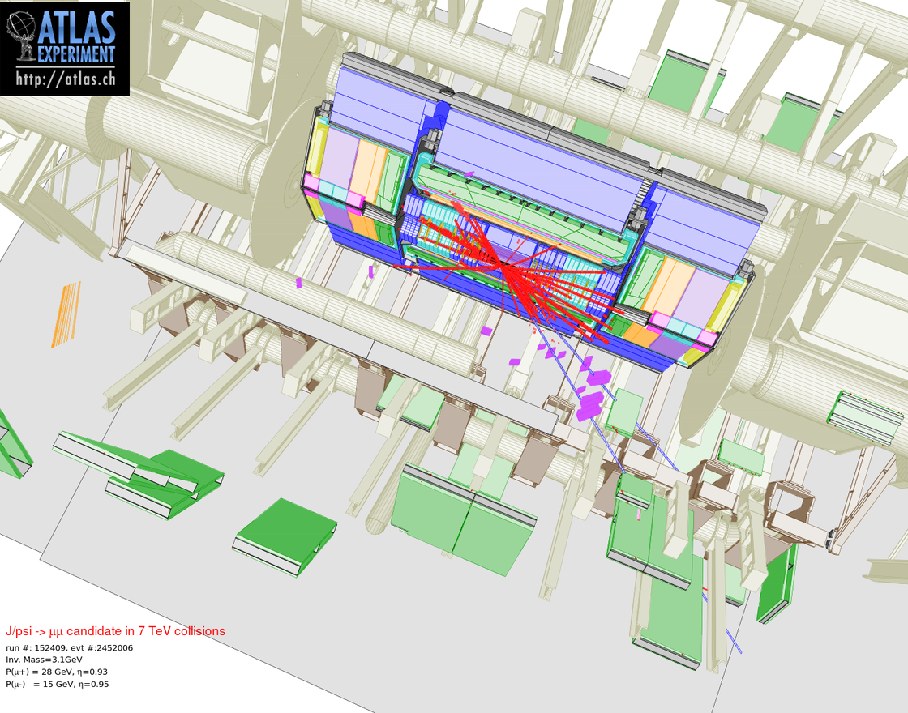
J/ψ -> μ⁺μ⁻
Eccesso di produzione di
J/ψ rispetto al modello teorico (Collaborazione CDF al Tevatron)
Calibrazione degli apparati

Slide 21
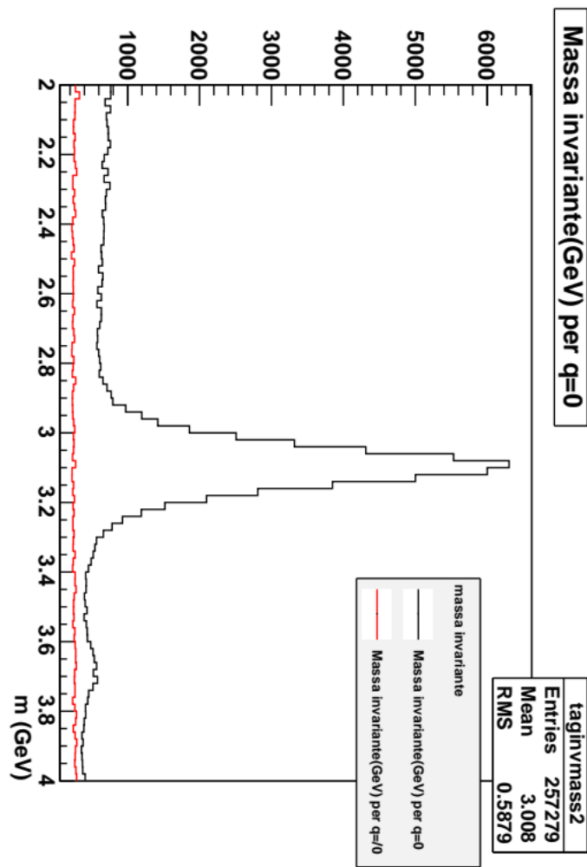

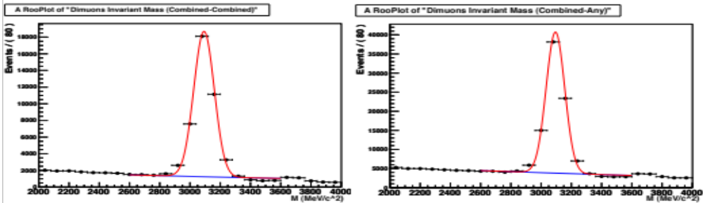
Analisi dei dati
Dati raccolti nel periodo di presa dati che va dal 19 al 29 agosto 2010.
Selezione applicata al campione di “dimuoni”:
Tagli di qualità sulle tracce ID
Almeno una coppia di muoni di carica opposta nell’evento associata allo stesso vertice primario.
ΔR tra i muoni nell’intervallo [0.1;3.0]
ATLAS Work in progress
η(θ)=-ln(tan(θ/2))
ATLAS Work in progress
ATLAS Work in progress
NoCut-CC
NoCut-CA

Slide 22
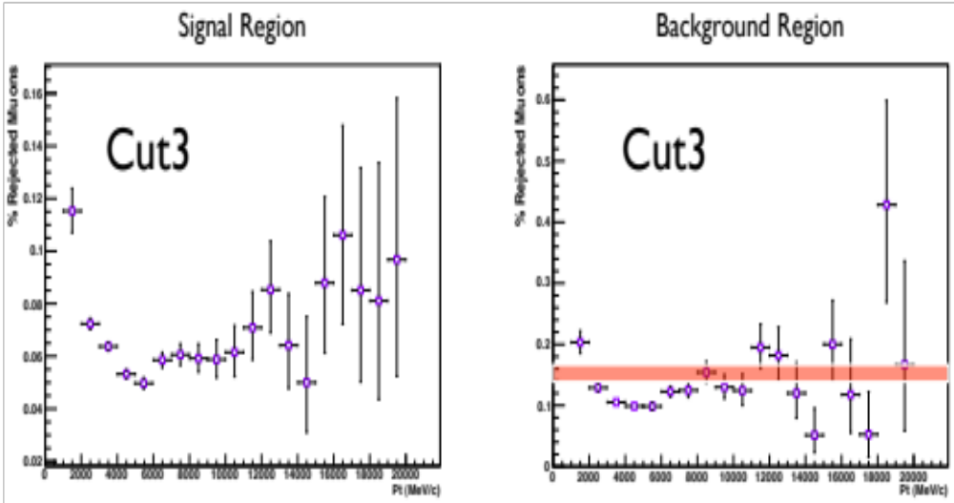
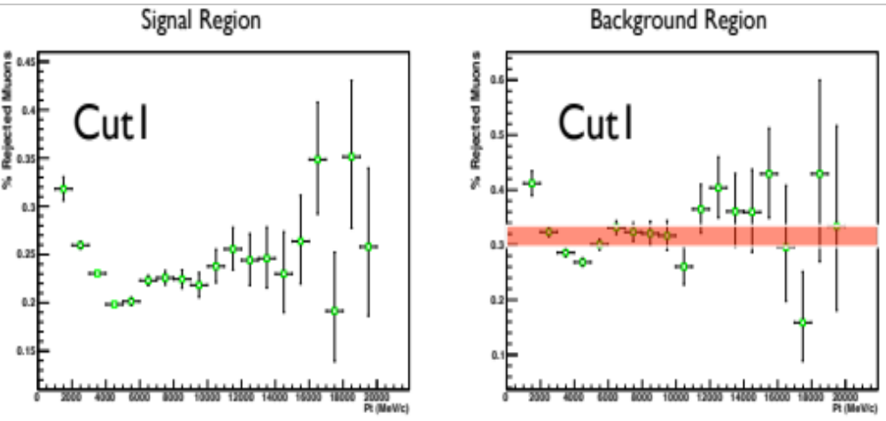
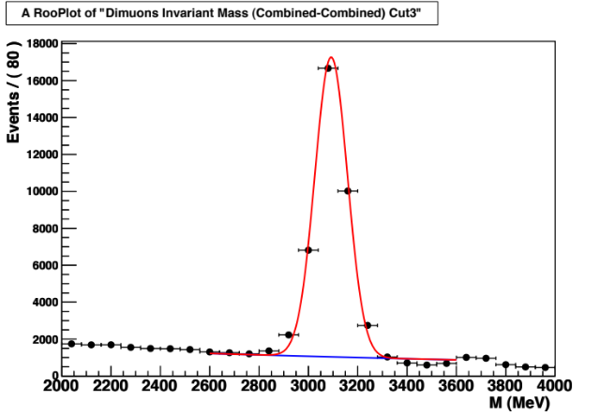
Potere di reiezione dei tagli sui muoni singoli
[2860;3340] MeV/c²
[2620;2860]U[3340;3580] MeV/c²
Contaminazione non-prompt 50±10 %
Selezione | Eff_{Sig} % MC | Rej_{Bkg} % MC | Tagli
Cut3 | 97.8±0.1 | 27.2±0.1 | DeltaChi2<=0.6 -3.5<DeltaPt_Sign 0.01<Prob_Chi2IDFit Chi2ID<=2.2
Cut1 | 87.1±0.1 | 50.8±0.1 | DeltaChi2<=0.4 -2.0<DeltaPt_Sign 0.05<Prob_Chi2IDFit Chi2ID<=1.2
ATLAS Work in progress
ATLAS Work in progress
Valori di reiezione del fondo sul singolo muone
attesi per i tagli:
Cut3->[14;16.5]%
Cut1->[30;34]%
ATLAS Work in progress
ATLAS Work in progress

Slide 23
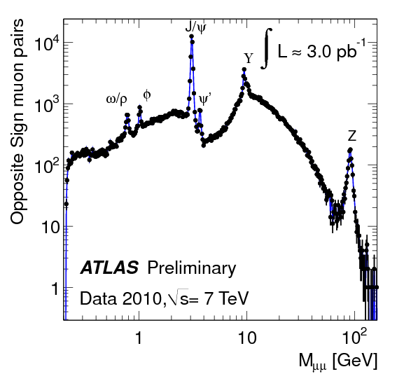
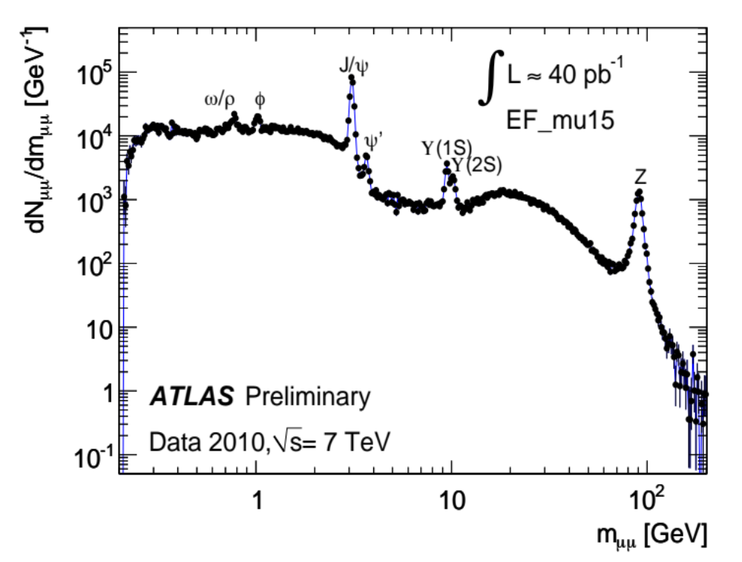
Spettro dei Dimuoni

Slide 24
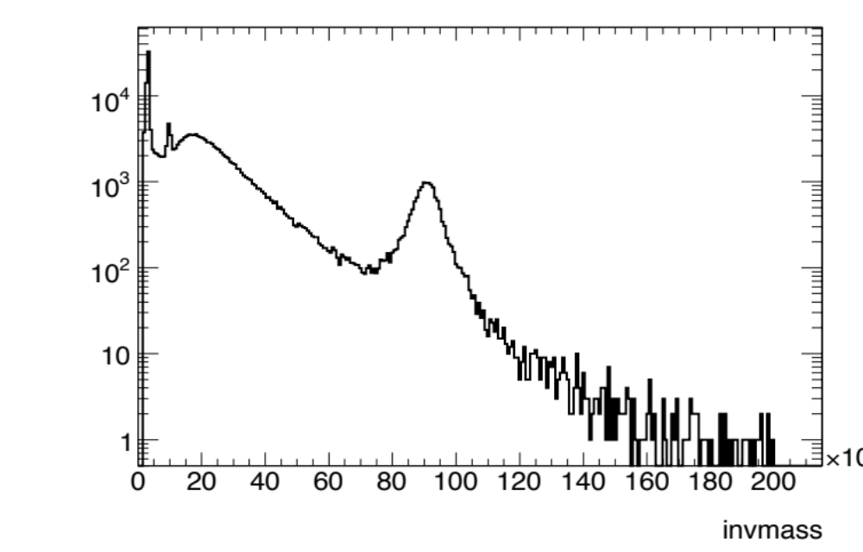
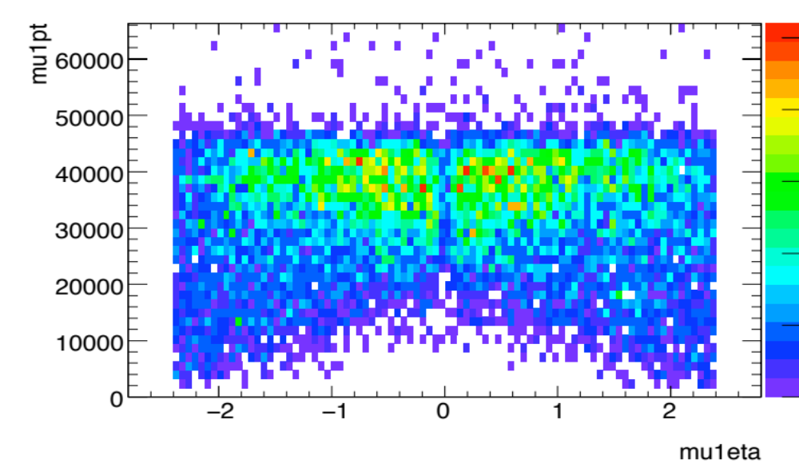
High-pT selection: Z➔μμ
Selection:
2 OS combined muons in the [80-100] GeV mass range
dimuons vertexing
p>10GeV
nPixels>0, nSCT>5, nTRT>10
Isolation cut : pTcone40/pT < 0.2
2 opposite charge combined muons passing the EFMU13 TIGHT
Muid container
Periods: G6+H+I
Muon pT vs Muon ηin the Z peak mass range

Slide 25
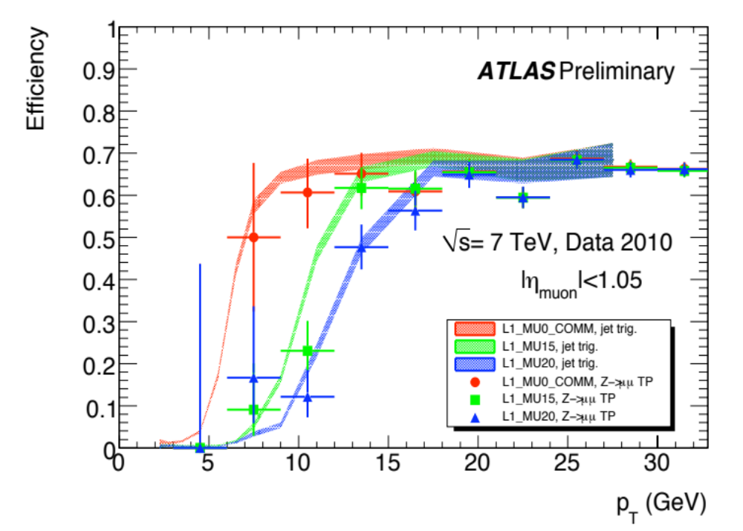
Level-1 high-pT
BARREL

Slide 26
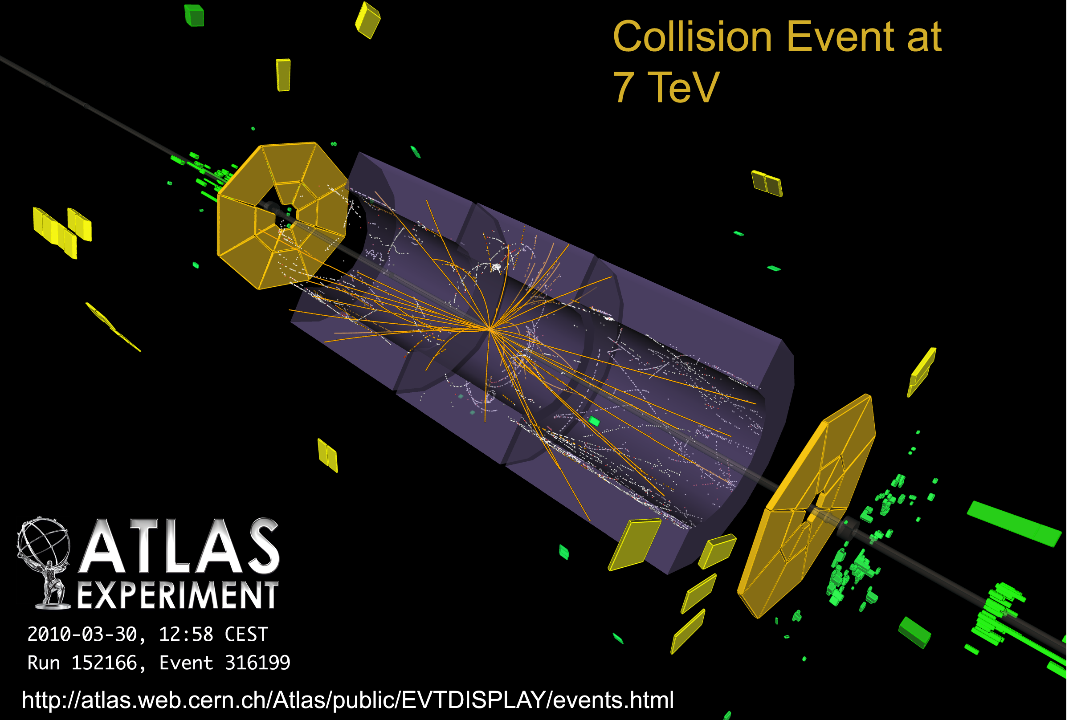

Slide 27
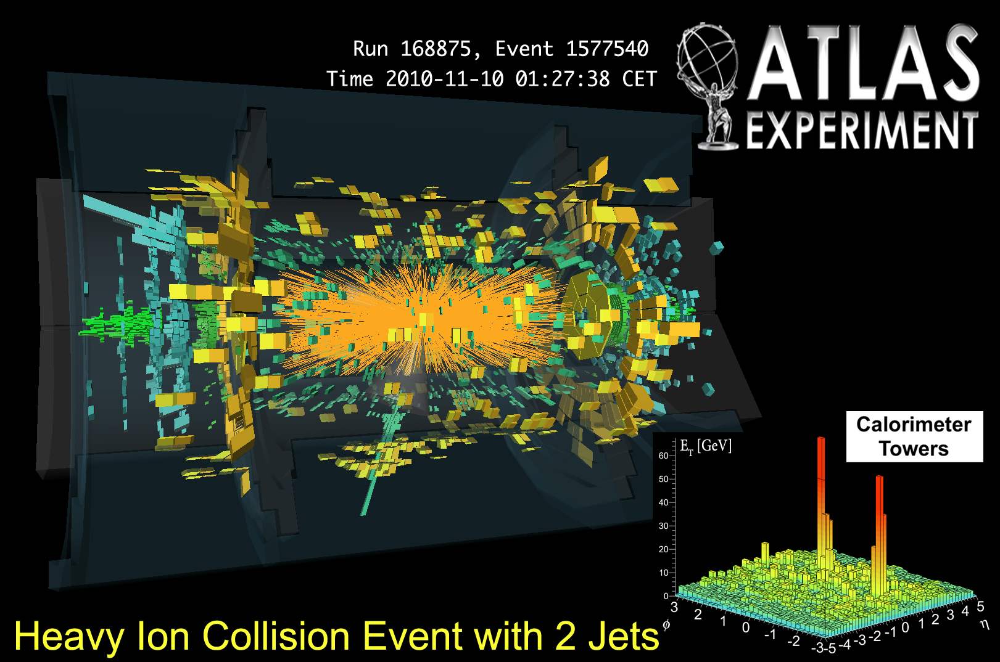
Event Display HI

Slide 28
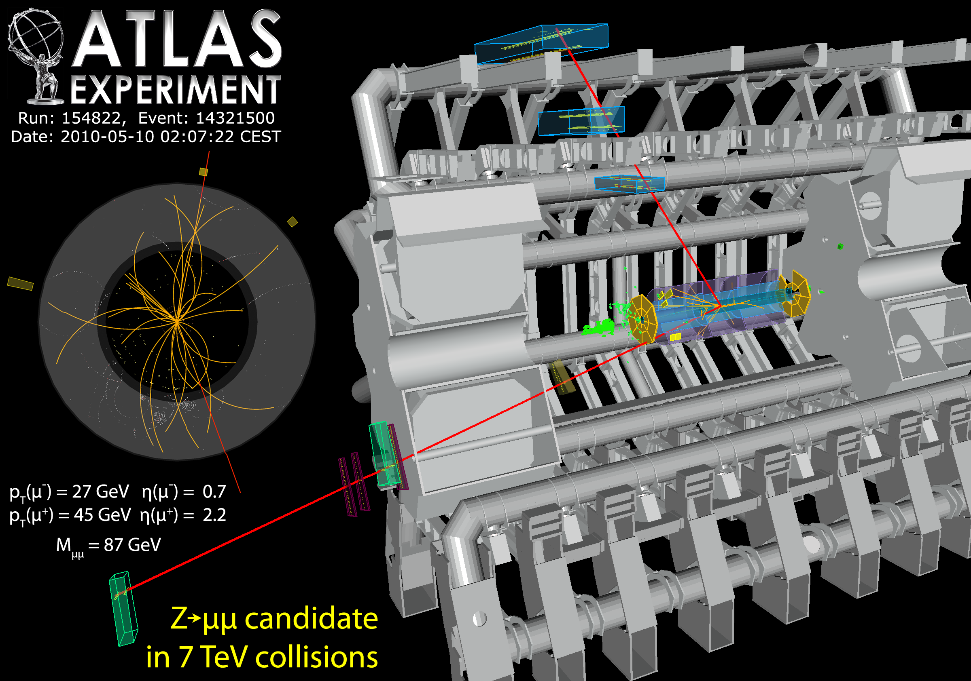

Slide 29
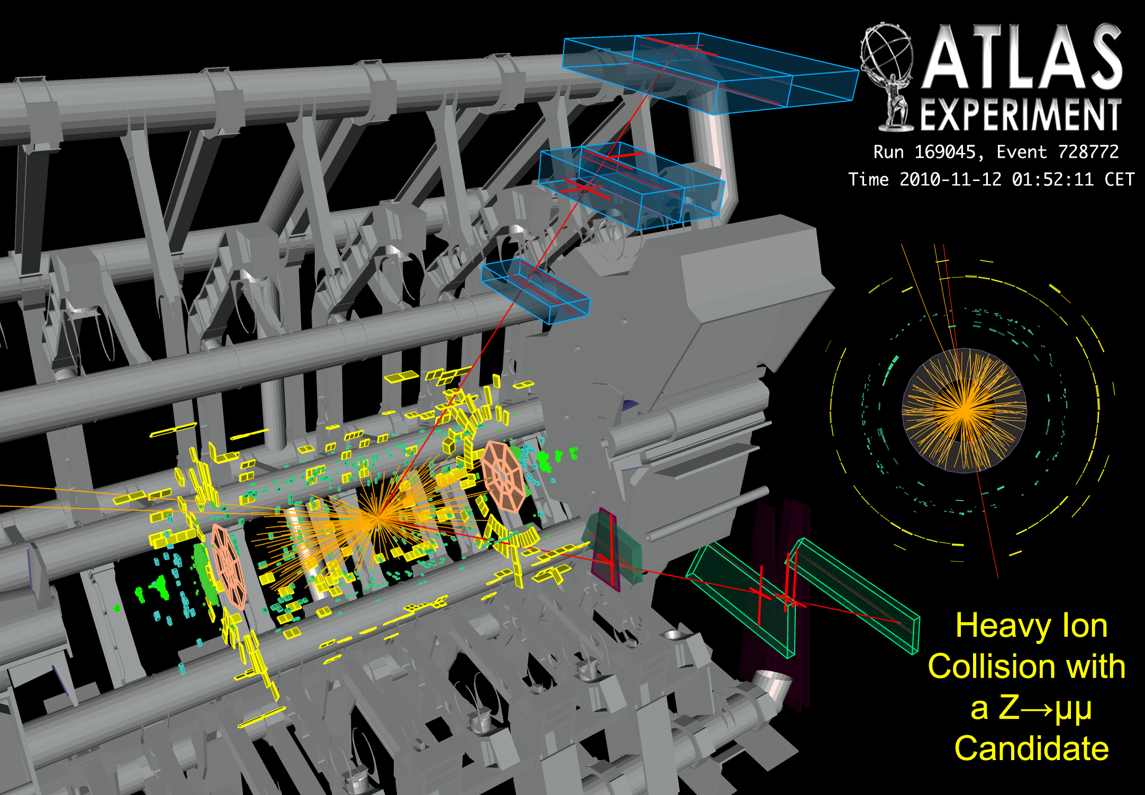

Slide 30
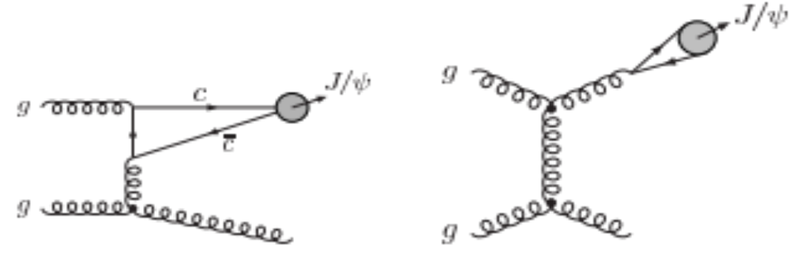
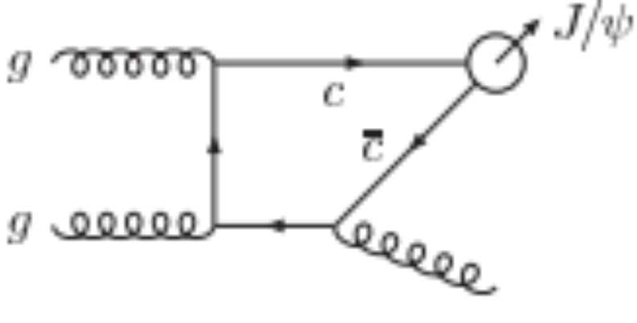
Fisica delle collisioni Pb+Pb
In collisioni tra Ioni Pesanti (Heavy Ions) ad energie ultra-relativistiche ci si aspetta di produrre uno stato evanescente denso e caldo (T > 2 x 10⁹ K)
Gradi di libertà rilevanti non sono più gli Adroni, ma Quark e Gluoni (?)
QGP (?)
In queste condizioni i Quark si legano più difficilmente, riducendo le sezioni d’urto di produzione degli Adroni (come la J/ψ)

Slide 31
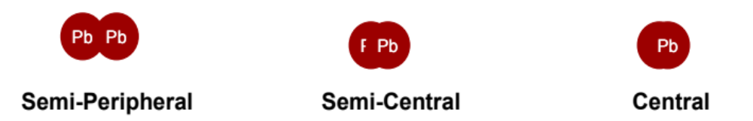
Centralità
La Centralità dà una misura del parametro d’urto della collisione HI
Le collisioni più centrali sono le candidate a mostrare effetti di QGP

Slide 32
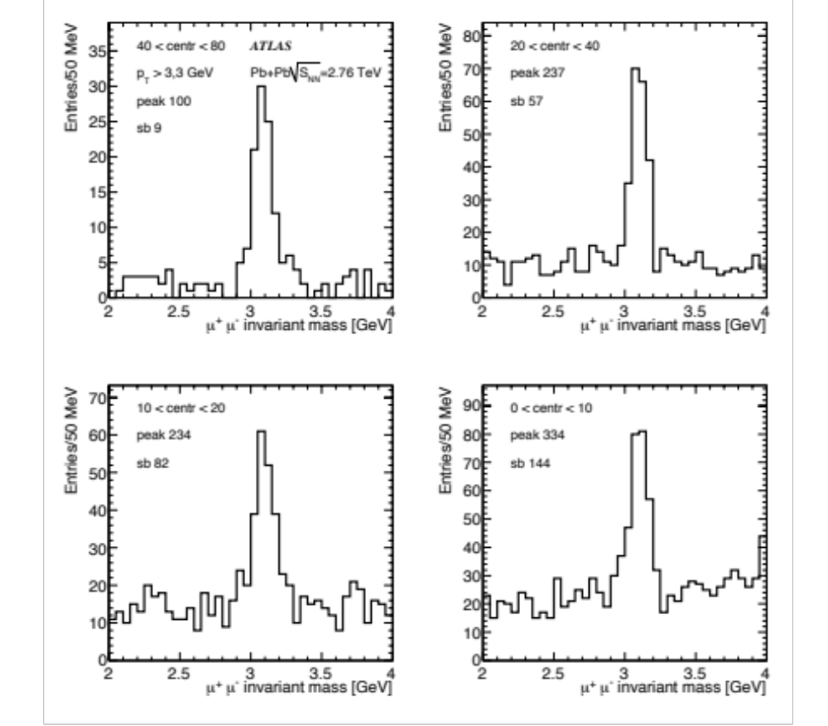
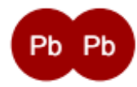

Numero di J/ψ in funzione della Centralità

Slide 33
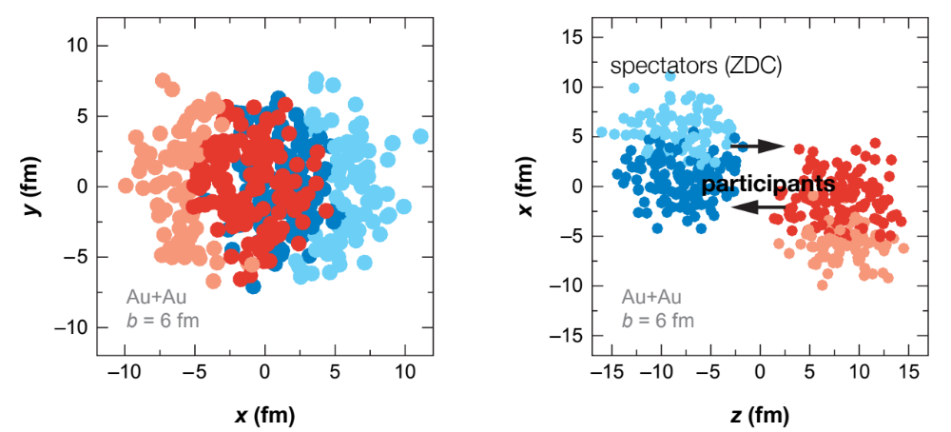
Numero di Collisioni tra Nucleoni in funzione della Centralità
Collisioni più centrali garantiscono un numero più alto di collisioni binarie tra nucleoni
Processi di produzione più probabili
È necessario rinormalizzare i conteggi di J/ψ per il numero di collisioni binarie (in funzione della centralità)

Slide 34
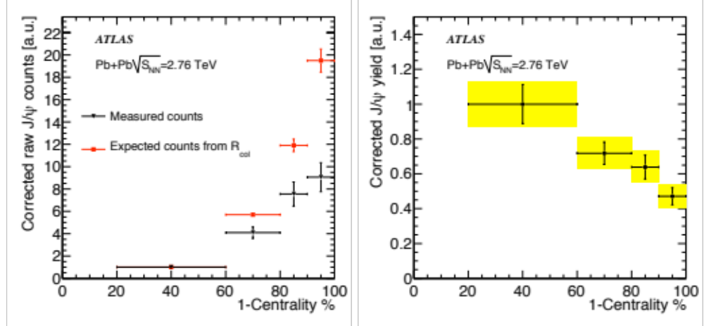
Prima osservazione ad LHC di Soppressione di J/ψ in funzione della Centralità
“Observation of a centrality-dependent J/ψ suppression and of Z Production in lead-lead collisions with the ATLAS Detector at the LHC”

Slide 35
Grazie per la cortese attenzione

Slide 36
Fine

Slide 37
Back-Up

Slide 38
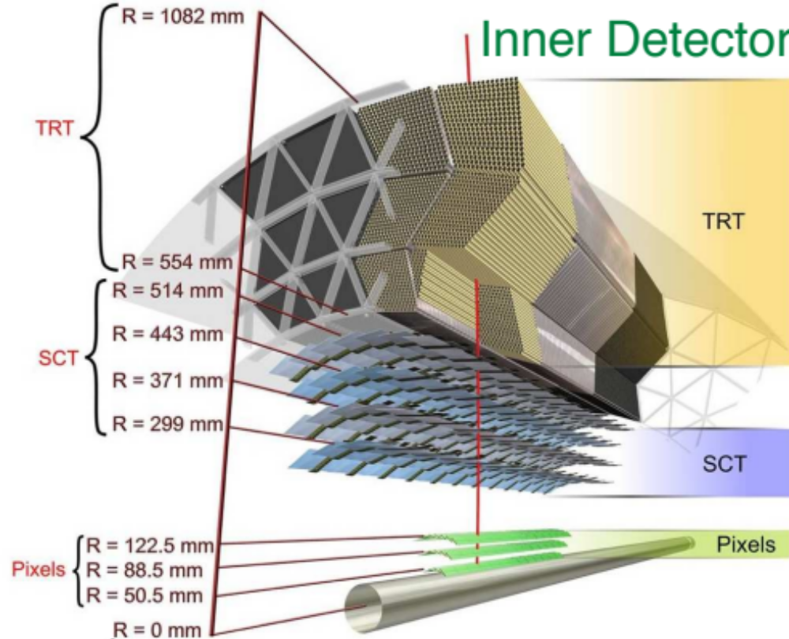
Struttura del rivelatore interno
A volte escluse dalla ricostruzione
(outlayer)
Peso maggiore sulla ricostruzione

Slide 39

Motivazione teorica alla base dello studio della J/ψ
La collaborazione CDF al Tevatron ha misurato un eccesso di J/ψ rispetto a quanto previsto dal modello teorico Color Singlet Model
BR(J/ψ->μ⁻μ⁺ ) dσ(pp->J/ψ+X)/dp_{T} (nb/GeV)
√√√
Data
√s=1.8 TeV
|η|<0.6
COM
CSM
Il modello teorico proposto che sembra essere più in accordo con i dati è il
Color Octet Model

